Slide 1


Slide 2


Requisitos funcionales
Alta Prioridad
Buscar producto
Filtrar Productos
Media Prioridad
Publicar anuncio
Publicar producto
Ver producto
Acceder a PayPal
Baja Prioridad
Reportar producto
Seleccionar Ubicación
Solicitar entrega a ubicación
Notes:
Seguir con los requisitos en el navegador

Slide 3
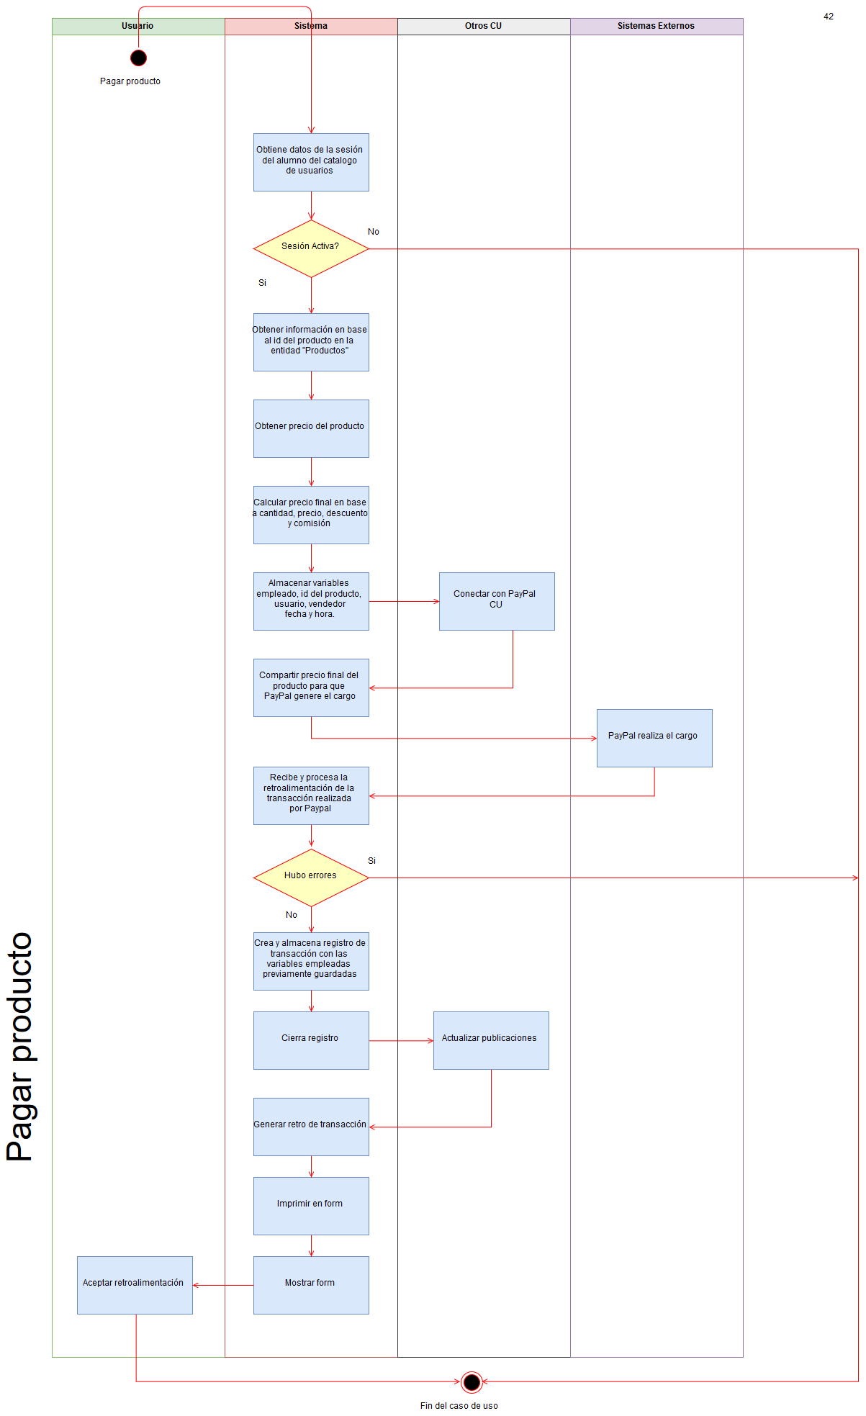
Diagramas de Actividad
Notes:
Seguir con los requisitos en el navegador

Slide 4
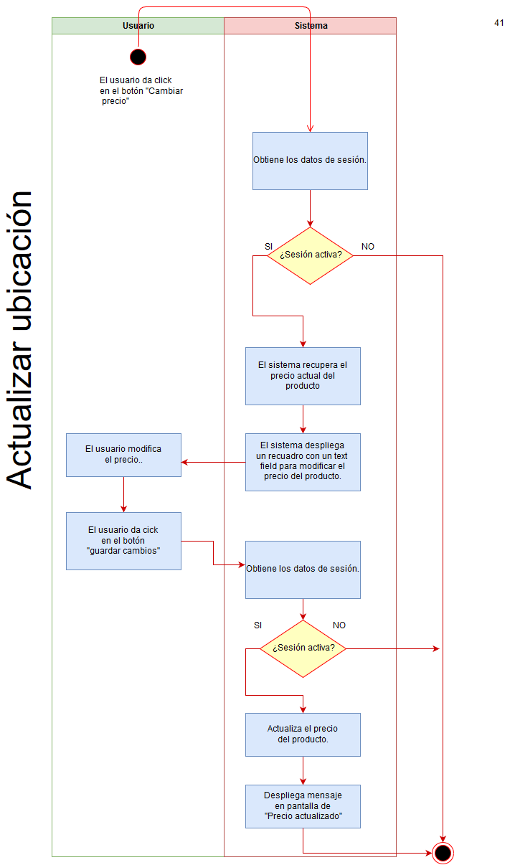
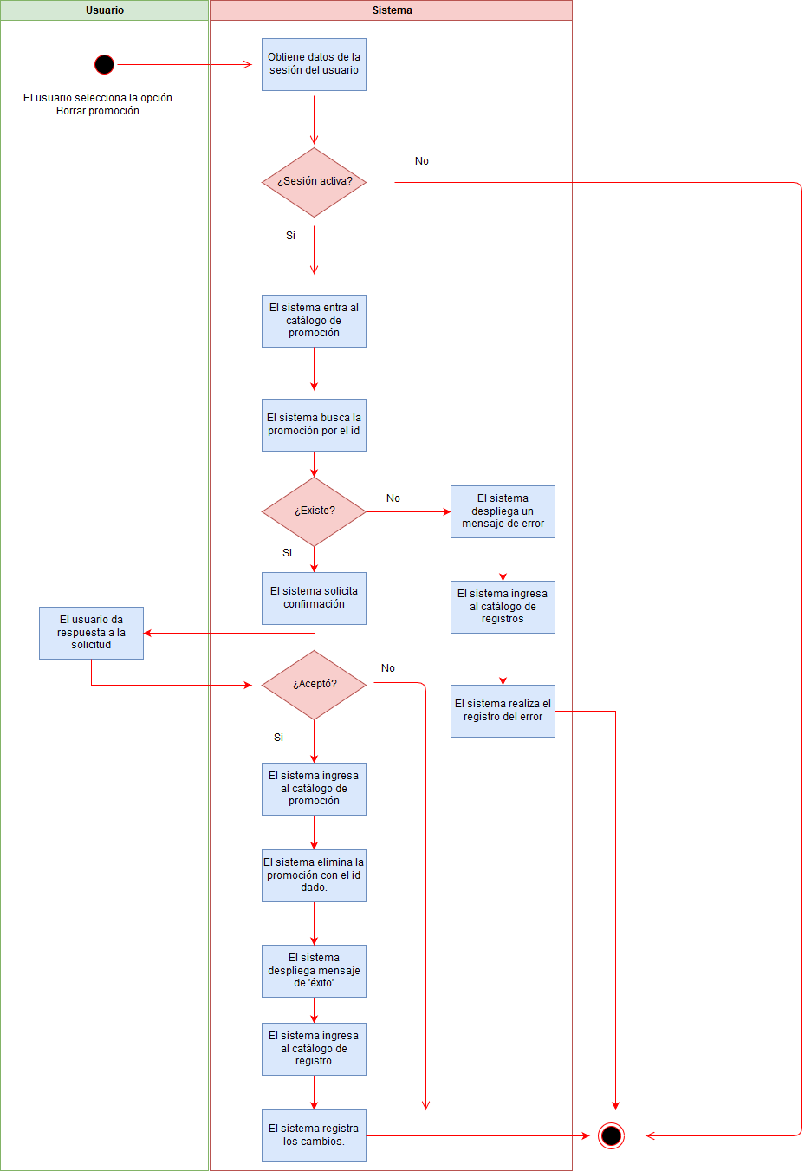
Borrar Promoción
Notes:
Seguir con los requisitos en el navegador

Slide 5
Reglas de negocio
Se baneará a los usuarios que usen contenido de carácter sexual y/o explícito.
Solo puede haber una promoción vigente por producto -
Solo se puede tener un anuncio vigente por producto -
El súper-administrador borrará cualquier publicación que considere no se apeguen a los términos y condiciones de la página. -

Slide 6
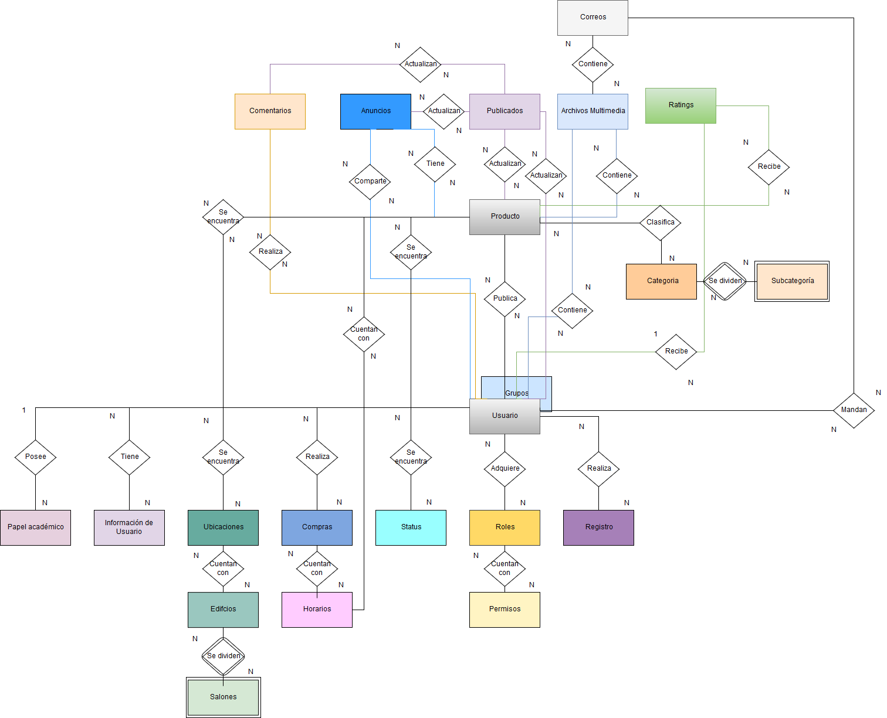
MER
Notes:
Navegar por el diagrama :)

Slide 7
Diccionario de datos
Nombre del Atributo | Descripción | Tipo de dato | Ejemplo de valores
ClaveProducto | Identificador del producto | Entero(10) | 1234512345
NombreProducto | Nombre asignado al producto | Texto corto(20) | Libretas
DescripcionProducto | Detalle de producto | Texto(300) | De 100 hojas, cuadro chico.
PrecioProducto | Precio de producto | Moneda(10) | $32.50
MarcaProducto | Identificador de marca | Text(30) | Norma

Slide 8
Requisitos no funcionales
Rendimiento: Debe dar sustento a 300 usuarios al mismo tiempo.
Precisión: Se espera al final del proyecto al menos un 95%.
Recuperabilidad: Se espera un 90%.
Disponibilidad: Debe estar disponible por lo menos 16 horas por día.

Slide 9
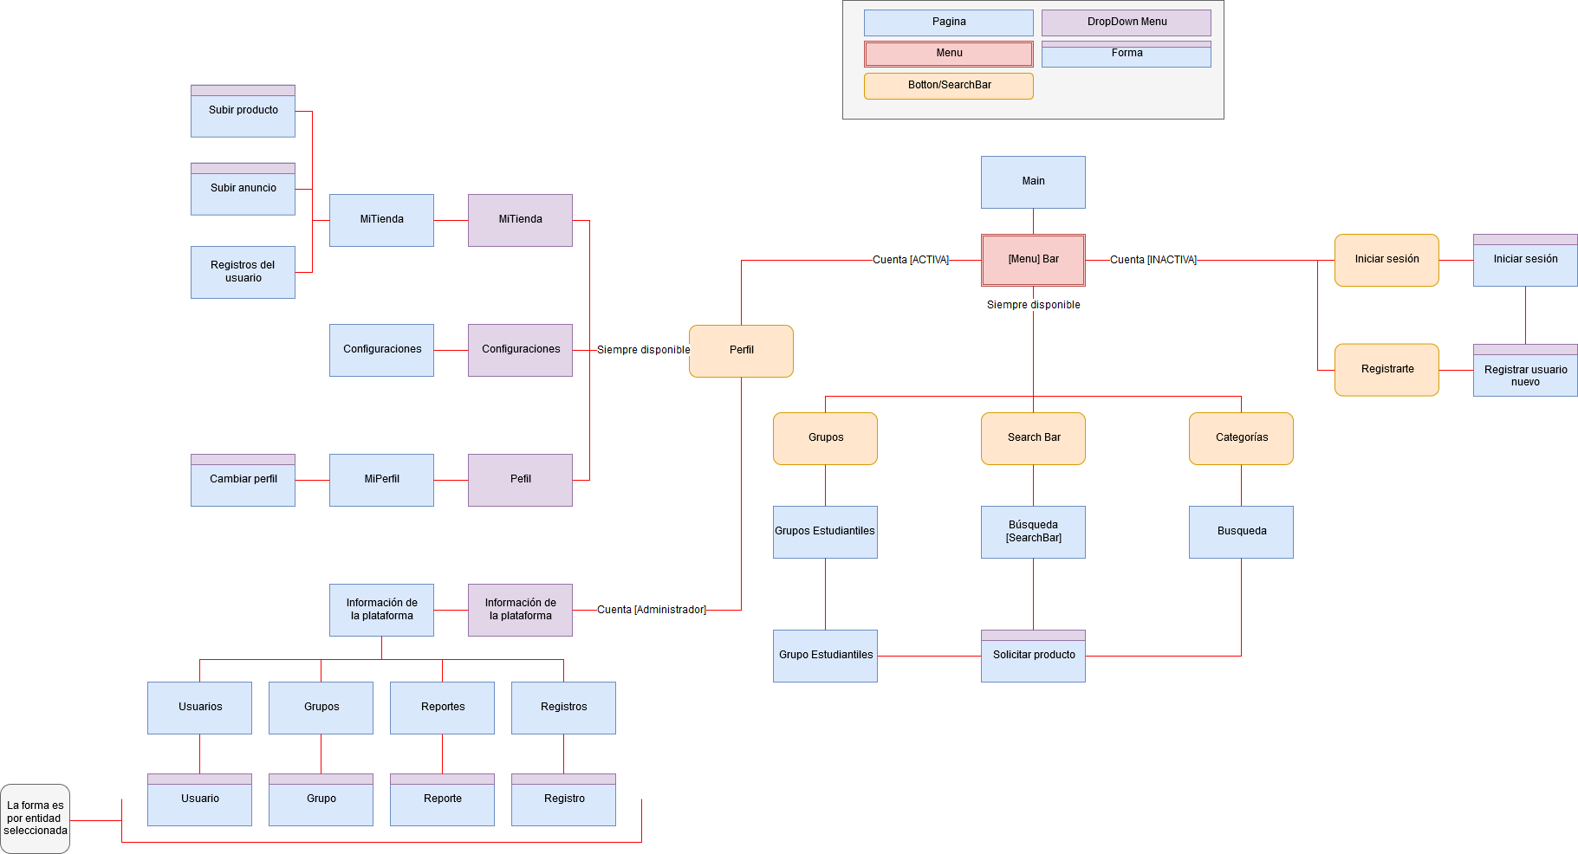
Mapa del sitio

Slide 10
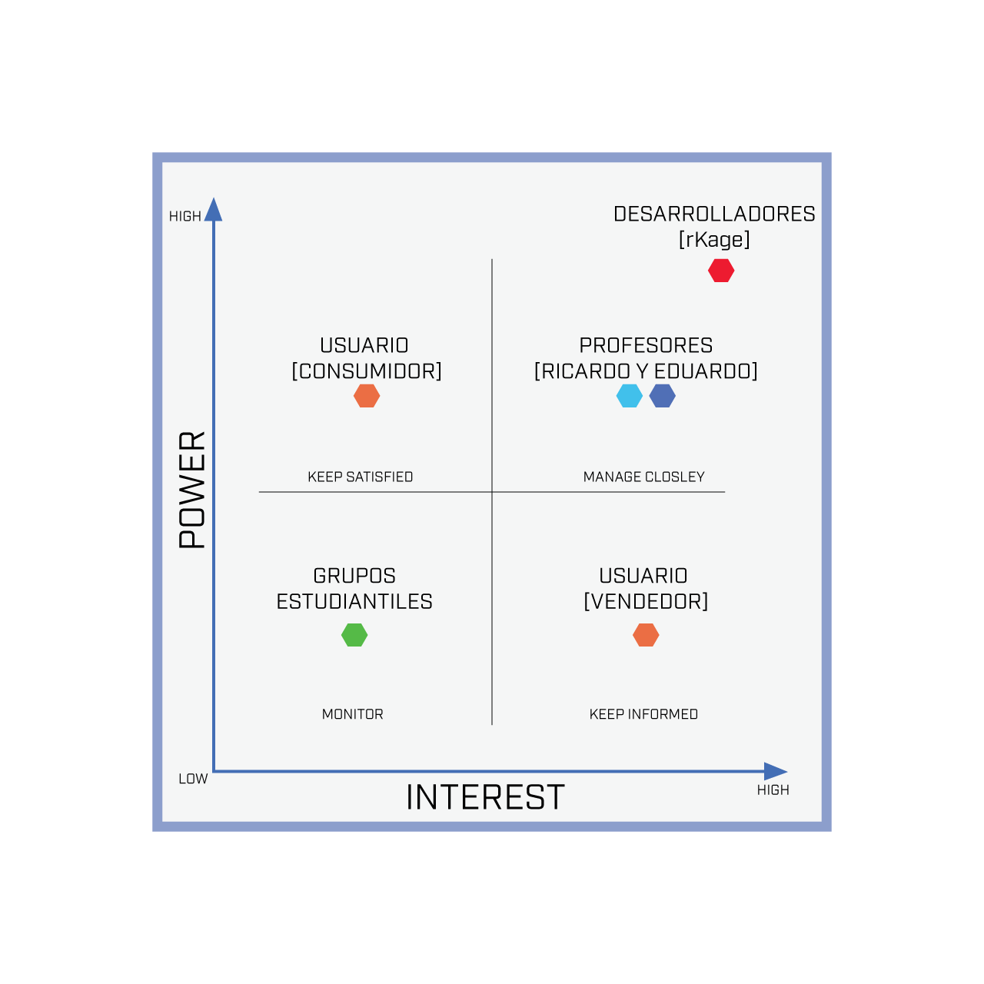
Plan de comunicación

Slide 11
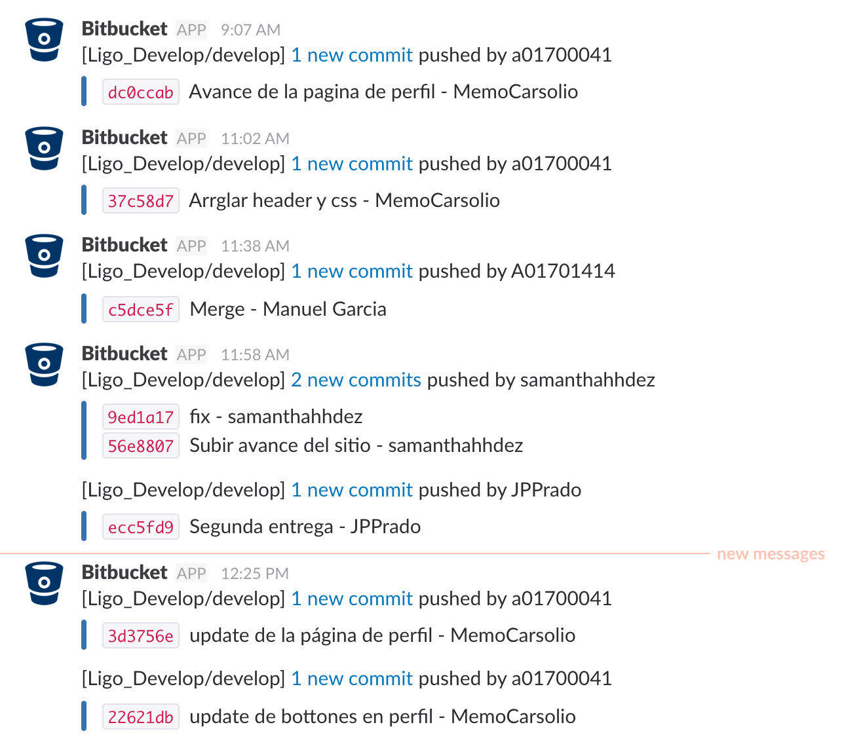
Plan de comunicación

Slide 12
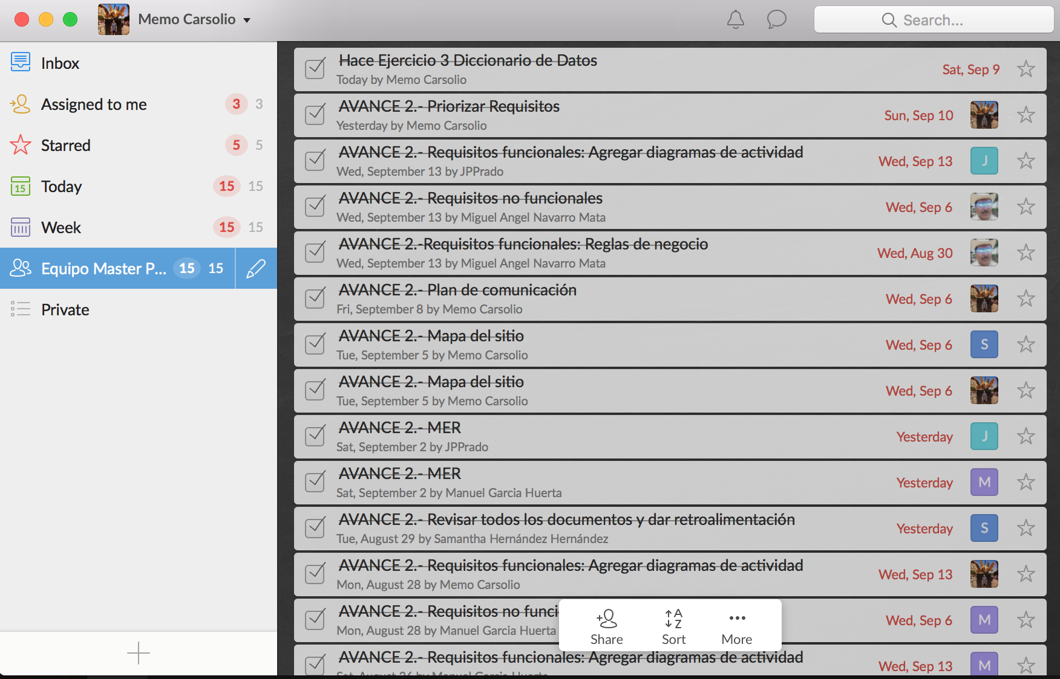
Plan de comunicación

